Slide 1
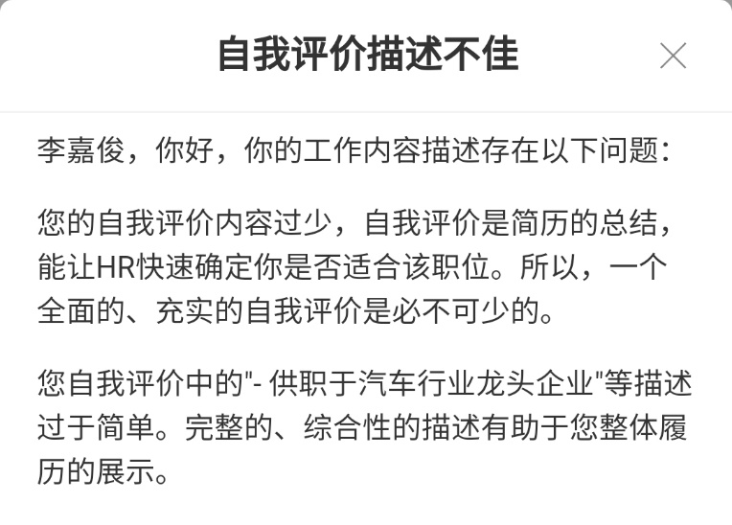
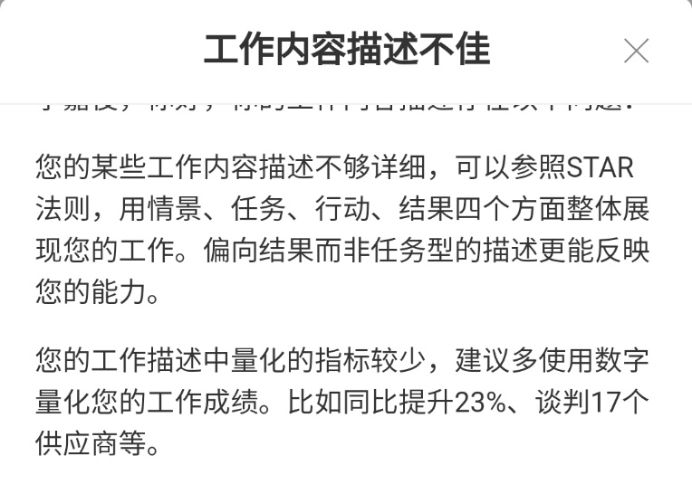
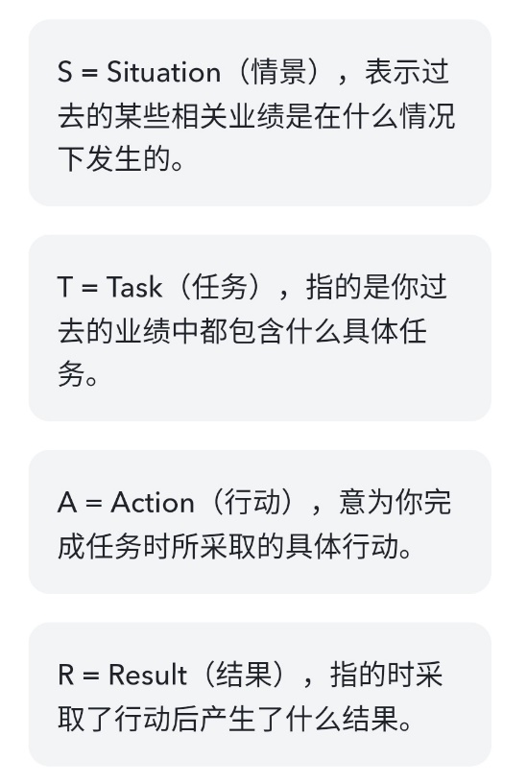
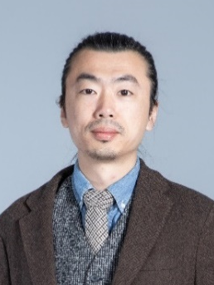
自我评价
分析能力与逻辑思维强，善于寻找问题源头并以最优方案解决问题。
教育背景
2002/Sep.～2006/Jul 上海海事大学 轮机工程（本科）
工作经验
姓名： 李嘉俊
性别： 男
出生年月: 1983年12月
户籍： 上海
婚姻状况： 已婚
联系电话： 13761058893
邮箱： lijiajun_vwpt@163.com
2006.02～至今 上海大众动力总成有限公司
2016/Feb.~至今 供应链能力管理(BKM) 专家
带领并管理BKM团队完成年度目标
根据大众集团与公司战略预测，规划供应商生产能力
代表公司参与大众中国区资源及产能分配
管理供应商KPI（涵盖供应商130+家，零件总量500+个），并协调优化方案。考核内容涵盖：产能状况、交付准确率&及时率、包装状况，等。
对批量供应商进行物流评审，决定其新项目定点资格。
预判、分析并汇总零部件供应风险，并制定解决措施，保障批量生产。已连续5年+确保无供应链问题影响公司生产运营。
给予S&OP提供供应端相关意见，决定未来月度排产。
协助供应商Launch阶段的产能起步。曾支持多家全国排名前10的铸造企业建厂及产能起步。
与大众中国、一汽大众、上汽大众等（集团层面）跨部门合作，以及与采购、物流筹措、工程、质量等部门（公司层面）跨部门合作，共同解决供应链风险。
对BKM团队员工带教与内训，同时为上汽集团培训中心外聘讲师。
2006/Jul.～2016/Jan 零件筹措&物料计划 专员
运作SAP MRP模块，制作零件物料计划并经由WEB-EDI发布。
维护MRP相关参数，控制交付期、最小起订量、安全库存等。
推动供应商的物流运作质量提升，协助包装&运输工程师降低物流成本。
跟踪零部件到货，如有必要进行催货。
基于物料供应状况，协助生产计划员进行有效排产。
技能特长
供应链架构与风险管控
供应链管理体系搭建、供应链风险预判与处理、供应链保障策略制定
供应商管理
供应商产能及交付能力提升、供应商KPI考核及优化、供应商起步支持
讲师&知识整理
将工作重点转化成课题&课件，并进行有效传授
Excel与产能管理实战结合
产能管理的核心是信息与数据转化能力，Excel是最基本的工具
所获证书
大学英语CET4级
获证时间：2004年
VDA6.3审核员（外审）
获证时间：2011年

Slide 2
  大众动力总成内训师培养项目（2020）
  全程参与该项目，并作为公司唯一代表参加上汽集团讲师比赛，最终入围决赛。
  项目成果：凭借优异的表现获上汽集团“金话筒”好讲师称号，并被聘为上汽集团培训中心外聘讲师。
  供应链环保风险评估项目（2017-2018）
项目负责人，主导项目全程运作。在项目结束后，将实战经验梳理总结成工作流程及评估工具。
该项目团队为跨部门团队，由BKM团队牵头协调采购、质保，HSE等部门同步开展工作，内容包括：供应商生产工艺筛选分级、生产现场核查、环保评分及信息存档等。
项目成果：在确保下级供应商100%无环保因素影响供货的同时，也丰富了大众供应链管理的维度，该工作流程及评估工具正向整个大众集团推广。
SRS供应商考评系统上线项目（2016）
  项目负责人，作为公司Key user参与大众中国的系统上线工作，同时参与制定供应商物流的考评规则和系统开发。
  该项目确保系统准时上线，极大帮助和完善了供应商物流运作的KPI体系。最终通过合理的考评体系使供应商的物流运作水平提高。系统上线一年，从上线初期的130+家供应商平均分87分（ B级）提升至平均92分（ A级）。
  * 该系统考评结果为大众新项目定点条件指标之一。
  凸轮国产化攻关项目（2015）
  项目核心成员，计算并制定项目节点，参与项目全程。
  该项目起始前，大众中国的凸轮毛坯为100%CKD零件。具有传统的进口件“三高”特性：价格高，运输等附加成本也高，后期的管理难度高。
  该项目为首个EA211发动机凸轮国产化项目，解决了大众中国区凸轮毛坯产能不足的长期供应问题，最终成功引入国产供应商江苏森威。
  * 该项目同时获得了2016年的上海市重点产品质量成果奖-二等奖 证书编号：2016010043
  SAP MRP模块&Web-EDI上线项目（2009）
  项目核心成员，全程参与项目，MRP与Web-EDI的Key user。
  该项目完成前，物料计划工作方式为：Excel制作+邮件手工发布。
  项目成果：
  完成了物料计划系统化、自动化的要求。助力VWPT从年产十万量级的工厂向年产百万量级工厂升级。
  引入的“时间窗”的概念有效提升仓库收货口效率，降低了物流成本。同时，也为公司的物流体系获德国大众VDA6.3 A级工厂要求提供了必要条件。

